Slide 1
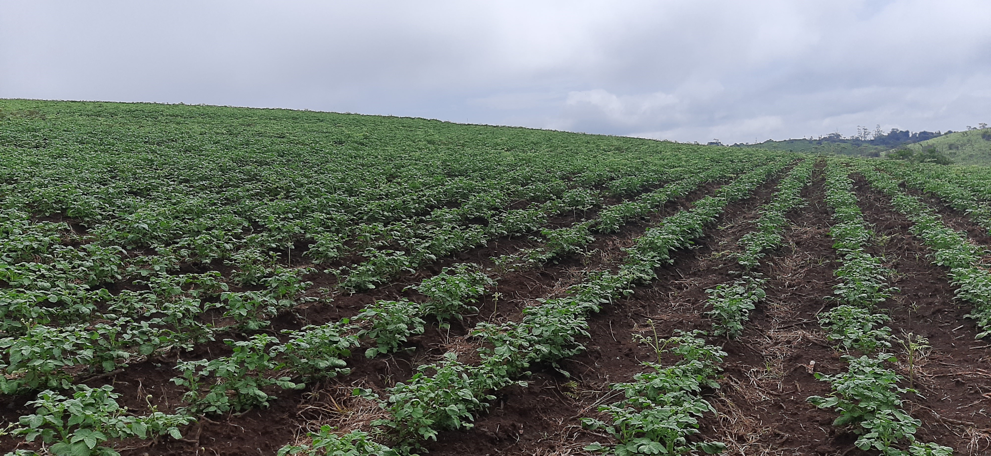
MODULE 1: Introduction à la pomme de terre
CIP CAMEROUN

Slide 2
Plan du Module 1
1.1. Importance de la pomme de terre
1.2. Comprendre le cycle productif de la pomme de terre

Slide 3
Figure 1. Importance de la pomme de terre

Slide 4
Importance de la pomme de terre
La pomme de terre est originaire des hautes montagnes de l’Amérique du Sud notamment au Pérou.
C’est la troisième culture la plus importante au monde pour l’alimentation humaine (après blé et riz).
Elle produit plus de calories par unité de surface et temps que n’importe quelle autre culture de montagne.
Les tubercules ont une teneur plus élevée en protéines (plus de 2% de la matière fraîche) que les autres cultures à racines et tubercules.

Slide 5
Importance de la pomme de terre (suite)
Ils sont aussi riches en vitamines. Par ex., 2 tubercules moyens peuvent satisfaire les besoins journaliers d’un adulte en vitamine C.
La PDT a une teneur élevée en Potassium(K), un nutriment important pour la santé humaine (pression artérielle, les os et les muscles)

Slide 6
Importance de la pomme de terre (suite)
Elle est aussi une source importante de fer et zinc, 2 microéléments importants pour les femmes allaitantes et la croissance des enfants.
La PDT est l’une des cultures les plus rentables. Elle permet ainsi aux producteurs d’améliorer leurs conditions de vie (belles habitations, bonnes écoles pour les enfants, bons soins de santé).

Slide 7
Figure 2. Comprendre le cycle de production de la PDT

Slide 8
Comprendre le cycle productif de la PDT
Stade 1 : De la plantation à la levée (2-4 semaines)
Plusieurs facteurs :
type et humidité du sol,
âge physiologique des semences,
profondeur de plantation, température du sol, etc.
Il est important de planter des tubercules ayant au moins 3 germes courts et gros.
Ce stade est extrêmement important car c’est l’un des facteurs déterminants du rendement.

Slide 9
Comprendre le cycle productif de la PDT
Stade 2 : De la levée à l’initiation des tubercules (2-4 semaines)
Stade étroitement lié au type de variété utilisé (précoce ou tardive).
La dernière application d’engrais se passe durant ce stade. Les plants sont plus fragiles.
Par conséquent, il faut les protéger avec des pesticides, en cas de besoin.

Slide 10
Comprendre le cycle productif de la PDT
Stade 3 : De l’initiation des tubercules à la fin de la croissance foliaire
Période de floraison qui marque la fin de la croissance foliaire.
Plus aucune autre tige ou feuille n’est formée.
Faire le buttage et traiter la parcelle.

Slide 11
Comprendre le cycle productif de la PDT
Stade 4 – Du grossissement des tubercules à la mort de la plante
Période de maturation de la PDT, les feuilles jaunissent et meurent naturellement.
La plante arrête de croitre permettant ainsi le grossissement des tubercules.
Le rendement maximal ne peut s’obtenir qu’en laissant la plante mourir naturellement.
Les traitements fongicides se poursuivent en cas de besoin mais ils doivent être arrêtés 2-3 semaines avant la date prévue de récolte.

Slide 12
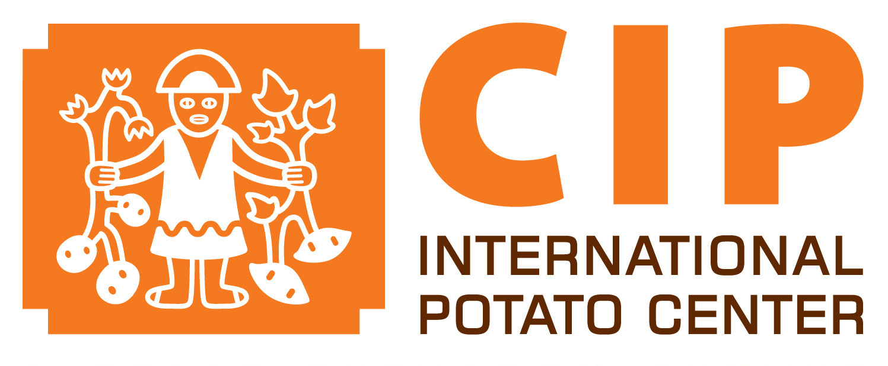

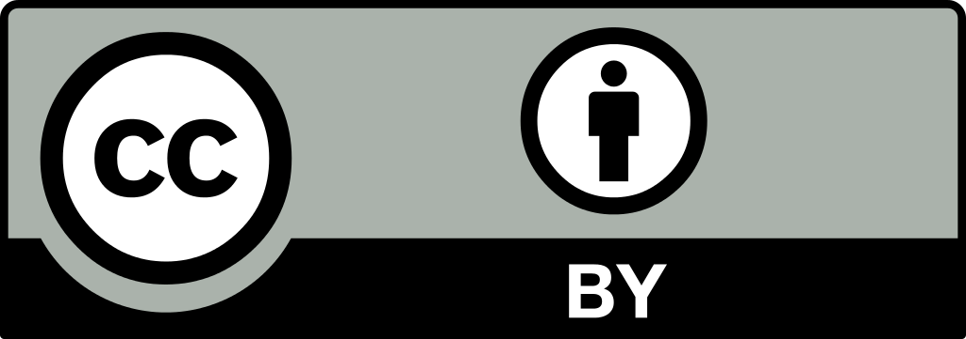
CIP is a research-for-development organization with a focus on potato, sweetpotato and Andean roots and tubers. It delivers innovative science-based solutions to enhance access to affordable nutritious food, foster inclusive sustainable business and employment growth, and drive the climate resilience of root and tuber agri-food systems. Headquartered in Lima, Peru, CIP has a research presence in more than 20 countries in Africa, Asia and Latin America.
www.cipotato.org
CIP is a CGIAR research center
CGIAR is a global research partnership for a food-secure future. Its science is carried out by 15 research centers in close collaboration with hundreds of partners across the globe.
www.cgiar.org
CIP thanks all donors and organizations that globally support its work through their contributions to the CGIAR Trust Fund: www.cgiar.org/funders
This publication is copyrighted by the International Potato Center (CIP). It is licensed for use under the Creative Commons Attribution 4.0 International License

